Slide 1
第七章 JavaScript对象
Web前端设计与开发

Slide 2
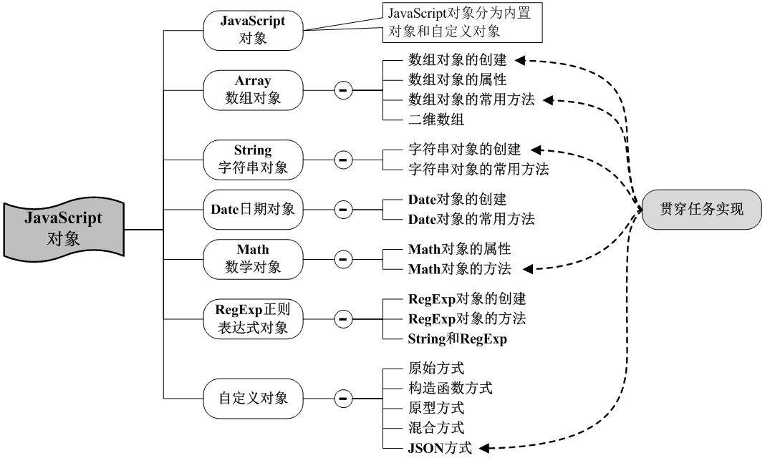
学习路线

Slide 3
本章目标
知识点 | 听 | 懂 | 做 | 复习 | 精通
Array数组对象 | ★ | ★ | ★
String字符串对象 | ★ | ★ | ★
Date日期对象 | ★ | ★ | ★ | ★
Math数学对象 | ★ | ★ | ★ | ★ | ★
RegExp对象 | ★ | ★ | ★ | ★ | ★
自定义对象 | ★ | ★ | ★ | ★ | ★

Slide 4
7.1 JavaScript对象
JavaScript是一种基于对象的语言
对象是一种特殊的数据类型，由变量和函数共同构成
在JavaScript中对象分为内置对象和自定义对象两种
内置对象是指系统预先定义好的，直接使用的对象
Array数组对象
String字符串对象
Date日期对象
Math数学对象
RegExp正则表达式对象

Slide 5
7.2 Array数组对象
数组（Array）是一个有序的数据集合，使用单独的变量名来存储一系列的数据。
在JavaScript中，定义数组时不需要指定数组的数据类型，而且可以将不同类型的数据存放到一个数组中。
通过数组的构造函数Array()来创建一个数组对象。
new Array();
new Array(size);
new Array(element0, element1, ..., elementN);

Slide 6
7.2.1 数组对象的创建
【示例】使用构造方法创建数组对象
【示例】使用简写形式创建数组对象
var goodsTypes=new Array();
goodsTypes[0]="男装";
goodsTypes[1]="女装";
var foodTypes=new Array("川菜","鲁菜","粤菜");
var movieTypes=new Array(8);
var foods=["兰州拉面","潍坊火烧","北京烤鸭","德州扒鸡"];

Slide 7
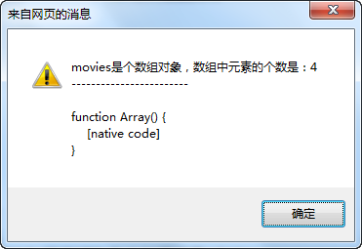
7.2.2 数组对象的属性
Array对象的属性包括constructor、length和prototype
<script type="text/javascript">
var movies=new Array("分歧者2:绝地反击","疯狂的麦克斯：狂暴之路",
"复仇者联盟2:奥创纪元","飓风营救4");
if(movies.constructor==String){
alert("movies是个字符串对象");
}else if(movies.constructor==Array){
alert("movies是个数组对象，数组中元素的个数是："+movies.length
+"\n------------------------\n"+movies.constructor);
}else if(movies.constructor==Date){
alert("movies是个日期对象");
}
</script>
属性 | 描 述
constructor | 返回对创建此对象的构造函数的引用
length | 数组的长度
prototype | 为对象添加属性和方法

Slide 8
7.2.3 数组对象的常用方法
方 法 | 描 述
concat() | 用于连接两个或多个数组
join() | 用于把数组中的所有元素放入一个字符串，并用指定的分隔符隔开
push() | 可向数组的末尾添加一个或多个元素，并返回新的长度
pop() | 用于删除并返回数组的最后一个元素
shift() | 用于删除并返回数组的第一个元素
reverse() | 在原有数组的基础上，颠倒数组中元素的顺序，不会创建新的数组
slice() | 可从已有的数组中返回选定的元素
sort() | 用于对数组的元素进行排序
splice() | 向数组中添加或删除一个或多个元素，然后返回被删除的元素

Slide 9
7.2.3 数组对象的常用方法
1. concat()方法
concat()方法用于连接两个或多个数组，返回合并后的新数组，而原数组保持不变
arrayObject.concat(param1, param2, ......, paramX)
多个参数之间使用逗号（,）隔开；
concat()方法返回的是合并后的新数组，原数组保持不变。
movies.concat(newMovie)

Slide 10
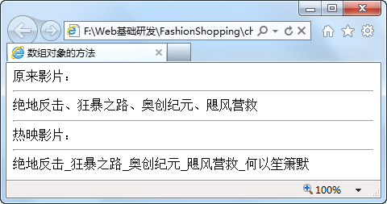
7.2.3 数组对象的常用方法
2. join()方法
join()方法用于把数组中的所有元素放入一个字符串中，并通过指定的分隔符隔开。
arrayObject.join(separator)
var movies=new Array("绝地反击","狂暴之路","奥创纪元","飓风营救");
var newMovie="何以笙箫默";
var hotMovies= movies.concat(newMovie);
//使用join方法将数组显示出来
function showMoviesByJoin(movies,description){
document.write(description+"：<hr/>\t");
//元素间使用下划线“_”进行间隔
document.write(hotMovies.join("_"));
}

Slide 11
7.2.3 数组对象的常用方法
3. push()方法
push()方法用于向数组的末尾添加一个或多个元素，返回数组的新长度
arrayObject.push(newElement1,newElement2,....,newElementX)
4. slice()方法
slice()方法用于从数组中返回选定的元素
arrayObject.slice(start,[end])
参数start是必需的，表示元素选取的开始位置；
参数end可选，表示元素选取的结束位置（不包括end）；当参数end省略时，将选取从start开始到数组末尾的所有元素；
start和end允许取负数；-1表示字符串的最后一个字符，-2表示倒数第二个字符，其他以此类推。

Slide 12
7.2.3 数组对象的常用方法
5. sort()方法
sort()方法用于对数组的元素进行排序
arrayObject.sort([sortby])
6. splice()方法
splice()方法用于向数组中添加1~n个元素或从数组中删除元素。
arrayObject.splice(index,howmany,[item1,.....,itemX])
参数howmany必需，表示要删除元素的数量，0代表不删除数据；
该方法在原数组基础上实现，不会生成新的副本数组。

Slide 13
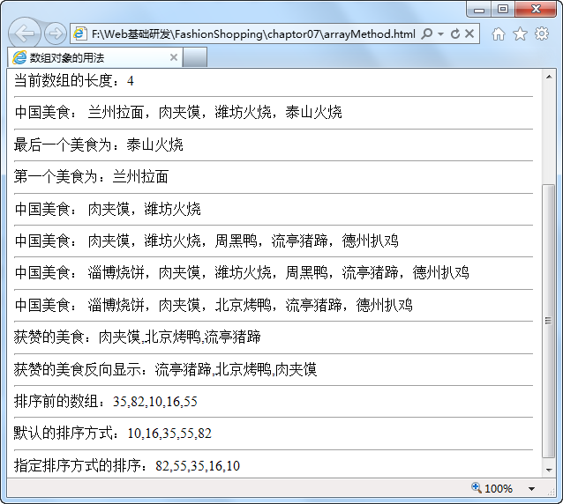
7.2.3 数组对象的常用方法
演示数组对象的使用：arrayMethod.html https://www.w3school.com.cn/js/js_array_methods.asp
var length=foods.push("泰山火烧");
var lastFood=foods.pop();
var firstFood=foods.shift();
var betterFood=foods.slice(1,4);
document.write("<hr/>获赞的美食反向显示："+betterFood.reverse());
document.write("<hr/>默认的排序方式："+prices.sort());
document.write("<hr/>指定排序方式的排序："+prices.sort(sortNumber));
function sortNumber(a,b){ 16 116 2 26
return b-a;
}
function showFoodsByJoin(foods){
document.write("<hr/>中国美食：\t");
document.write(foods.join("，"));
}

Slide 14
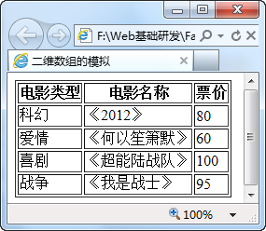
7.2.4 二维数组
在JavaScript中，没有二维或多维数组，不能通过new Array()()方式来创建二维数组
通过在一维数组中存放另一个数组，来模拟实现二维数组
var array=new Array();
array[0]=new Array("科幻","《2012》",80);
array[1]=["爱情","《何以笙箫默》",6];
array[2]="从1992年到2012年这二十年是本次太阳纪的最后一个周期…";
array[3]=88;
演示使用二维数组中的数据创建一个表格：twoDimensionArray.html

Slide 15
7.2.4 二维数组
二维数组也可以通过简写形式进行创建，本质上也是通过一维数组来实现的。
var movies=[["科幻","《2012》",80], ["爱情","《何以笙箫默》",60],
["喜剧","《超能陆战队》",100], ["战争","《我是战士》",95]];

Slide 16
7.3 String字符串对象
字符串对象（String）用于对文本字符串进行处理
字符串对象的创建
字符串对象的属性
字符串对象的方法

Slide 17
7.3 字符串对象的创建
字符串的创建有以下两种方式：字面量方式和new方式
1. 字面量方式
字符串类型是一个基本的数据类型(string)，而字符串对象是将字符串封装成了一个对象(String)
封装后的对象可以调用该对象的属性和方法
在JavaScript中，可以隐式地将一个字符串转换成字符串对象
var name="漫步时尚广场"; //类型为string类型
var address='中国·青岛·高新区'; //类型为string类型
使用单引号（'）或双引号（"）均可生成一个字符串。

Slide 18
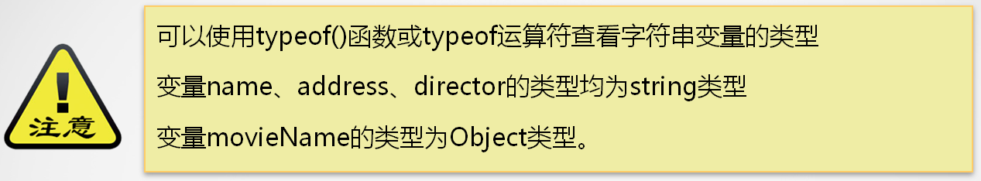
7.3 String字符串对象
2. new方式
new方式创建字符串对象是通过调用String()构造函数来完成，并返回一个String对象
var movieName=new String("何以笙箫默"); //类型为String对象
var director=String("刘俊杰"); //类型为string类型
使用字面量方式创建字符串时，其类型是string类型
而通过new方式创建时，返回的是String对象
仅使用构造方法而没有new关键字时，类型也是string类型

Slide 19
7.3 String字符串对象
在JavaScript中，string和String的区别如下：
String是string的包装类；
string是一种基本的数据类型，没有提供substring()等方法；
String是构造函数用于创建字符串对象，使用new创建的对象具有substring()等方法；
string没有提供prototype原型对象，而String对象具有prototype原型对象，通过浏览器的端点调试方式进行查看该区别；**
使用typeof()函数查看类型时，string变量返回“string”，String对象返回“Object”，而String返回“string”；
使用= =比较时，string类型判断其值是否相等，而String对象则判断是否对同一对象进行引用；
二者的生命周期不同，使用new创建的对象一直存在，而string类型自动生成的会在代码执行后立即销毁。

Slide 20
7.3 String字符串对象
var str1=“abc”; //string基本数据类型
var str2=“abc”; //string基本数据类型
var object1=new String(“abc”); //String对象
var object2=new String(“abc”); //String对象
console.log(str1==str2); //输出结果为：true
console.log(object1==object2); //输出结果为：false
var encourage=“美丽的”; //string基本数据类型
encourage.describe=“程序猿鼓励师”; //→undefined
var team = new String(“好斗的”); // String对象
var team1 = String(“好斗的”); // string基本数据类型
team.describe="程序猿团队";
team1.describe="程序猿团队";
console.log(encourage.describe); //输出结果为：undefined
console.log(team.describe); //输出结果为：程序猿团队

Slide 21
7.3.2 字符串对象的常用方法
方法 | 描 述
indexOf(searchValue,[fromIndex]) | 返回searchValue在字符串中首次出现的位置
lastIndexOf(searchValue,[fromIndex]) | 从后向前进行检索，返回searchValue在字符串中首次出现的位置
slice(start,[end]) | 抽取从start开始（包括start）到end结束（不包括end）为止的所有字符
substring(start,[stop]) | 抽取从start处到stop-1处的所有字符
split() | 用于把一个字符串分割成字符串数组

Slide 22
7.3.2 字符串对象的常用方法
1. indexOf()方法
indexOf()方法用于检索子串在字符串中首次出现的
stringObject.indexOf(searchValue,[fromIndex])
参数searchValue表示被检索的子串
参数fromIndex可选，表示字符串开始检索的位置，取值范围0~stringObject.length-1，默认值为0
当检索到子串时，返回子串在字符串中的位置；否则返回-1
字符串的开始下标是从0开始的

Slide 23
7.3.2 字符串对象的常用方法
2.lastIndexOf()
lastIndexOf()方法用于从后向前对字符串进行检索，并返回子串在字符串中首次出现的位置
【语法】
stringObject.lastIndexOf(searchValue,[fromIndex])
3.slice()
slice()方法用于从字符串中抽取一部分内容
stringObject.slice(start,[end])
抽取范围从start位置开始（包括start）到end结束（不包括end） [ )
参数start必选，表示要抽取子串的起始下标
参数end可选，表示要抽取子串的结束下标；当参数end省略时，表示提取范围从start位置到字符串的结尾
start和end允许取负数；-1表示字符串的最后一个字符，-2表示倒数第二个字符，其他以此类推

Slide 24
7.3.2 字符串对象的常用方法
4.substring()
substring()方法与slice()方法相似，也是从字符串中抽取一部分
与slice()方法不同，substring()方法不接受负参数
stringObject.substring(start,[stop])
5.split() admin_user
split()方法用于把一个字符串分割成一个字符串数组
stringObject.split(separator,[howmany])
参数separator（必需）是一个字符串或正则表达式，使用该参数指定的规则对字符串进行分割；
参数howmany可选，用于指定返回的数组的最大长度；当参数howmany存在时，返回的子串个数不应大于howmany；当参数howmany省略时，对整个字符串进行分割，而不考虑结果的数量。

Slide 25
7.3.2 字符串对象的常用方法
转义字符是JavaScript中的一些特殊的字符串对象，用于表示ASCII码字符集中不可打印的控制字符或特定功能的字符
案例演示：subString.html 字符串的创建、检索、截取及特殊字符的用法
案例演示：dealString.html 字符串对象的其他方法的用法
转义字符 | 实现方式 | 转义字符 | 实现方式
双引号 | \" | 换行 | \n
单引号 | \' | 回车 | \r
Tab | \t | 反斜杠 | \\
退格 | \b | 换页符 | \f

Slide 26
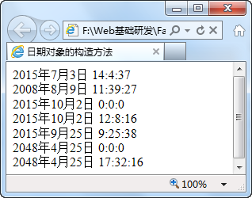
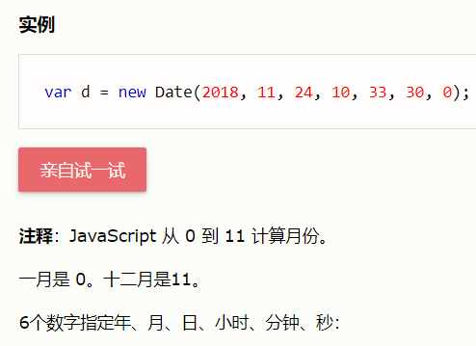
7.4 Date日期对象
7.4.1 Date对象的创建
JavaScript通过日期对象（Date）来操作日期和时间。通过日期对象的构造函数创建一个系统当前时间或指定时间的日期对象。
new Date();
new Date(millisenconds);
new Date(yyyy,MM,dd);
new Date(yyyy,MM,dd,hh,mm,ss);
new Date(MM/dd/yyyy hh:mm:ss);
new Date("month dd,yyyy");
new Date("month dd,yyyy hh:mm:ss");
var myDate1=new Date();
var myDate2=new Date(1218253167595);
var myDate3=new Date(2015,9,2);
var myDate4=new Date(2015,9,2,12,08,16);
var myDate5=new Date("9/25/2015 9:25:38");
var myDate6=new Date("April 25,2048");
var myDate7=new Date("Apr 25,2048 17:32:16");

Slide 27
7.4.2 Date对象的常用方法
在Date日期对象中，提供了一系列的获取日期和设置日期的方法
方法 | 描 述
getDate() | 返回一个月中的某一天(1~31)
getDay() | 返回一周中的某一天(0~6)
getMonth() | 返回月份(0~11)
getFullYear() | 返回4位数字的年份
getHours() | 返回Date对象的小时(0~23)
getMinutes() | 返回Date对象的分钟(0~59)
getSeconds() | 返回Date对象的秒数(0~59)
getTime() | 返回1970年1月1日至今的毫秒数
setXxx() | 用于设置日期对象的年月日等信息

Slide 28
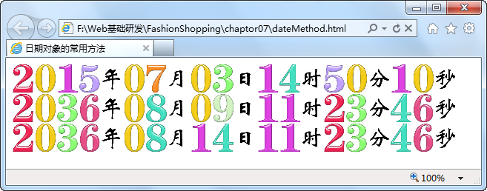
1. setFullYear()方法
setFullYear()方法用于设置年份（包括月份和日期）
dateObject.setFullYear(year[,month[,day]])
setHours()方法用于设置指定时间的小时（包括分钟、秒、毫秒）
dateObject.setHours(hour[,min,sec,millisec])
演示日期对象的使用：dateMethod.html

Slide 29
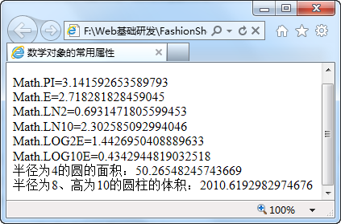
7.5 Math数学对象
数学对象（Math）提供了一些数学运算中的常数及数学计算方法，在数学运算时非常有用。
与String、Date不同，Math对象没有提供构造方法，可以直接使用Math对象。 Static
在Math对象中，提供了一些常用的数学常数，如圆周率、自然对数的底数等。
属性 | 描 述
E | 返回算术常量e，即自然对数的底数（约等于2.718）
LN2 | 返回2的自然对数（约等于0.693）
LN10 | 返回10的自然对数（约等于2.302）
LOG2E | 返回以2为底的e的对数（约等于1.442）
LOG10E | 返回以10为底的e的对数（约等于0.434）
PI | 返回圆周率（约等于3.14159）
SQRT2 | 返回2的平方根（约等于1.414）
SQRT1_2 | 返回2的平方根的倒数（约等于0.7071）

Slide 30
7.5.2 Math对象的方法
Math对象还提供一些用作算术运算的方法，例如：取绝对值、正弦、余弦、反正弦和反余弦等。
方法 | 描 述 | 方法 | 描 述
abs(x) | 返回数字的绝对值 | min(x,y) | 求最小值
ceil(x) | 对数字进行上取整 | pow(x,y) | 返回x的y次幂
floor(x) | 对数字进行下取整 | sqrt(x) | 返回数字的平方根
round(x) | 对数字进行四舍五入 | random() | 返回0~1之间的随机数
exp(x) | 返回e的指数 | sin(x)/cos(x)/tan(x) | 计算x的正弦、余弦、正切值
log(x) | 返回数字的自然对数（底为e） | asin(x)/acos(x)/atan(x) | 计算x的反正弦、反余弦、反正切值
max(x,y) | 求最大值

Slide 31
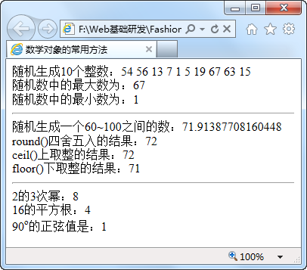
7.5.1 Math对象的属性
演示Math对象的用法：mathProperty.html

Slide 32
本章总结
JavaScript中常见的内置对象有：Array数组对象、String字符串对象、Date日期对象、Math数学对象
数组对象的concat()方法用于连接两个或多个数组，返回合并后的新数组，原数组保持不变
字符串的创建有两种方式：字面量方式（string基本数据类型）、new方式（String对象）
Date日期对象用于操作日期和时间
通过日期对象的构造方法，可以获取一个系统当前时间或指定时间的日期对象
Math数学对象提供了一些数学运算中的常数及数学计算方法，在数学运算时非常有用（Math.XX）

Slide 33
第8章 BOM与DOM编程
Web前端设计与开发

Slide 34
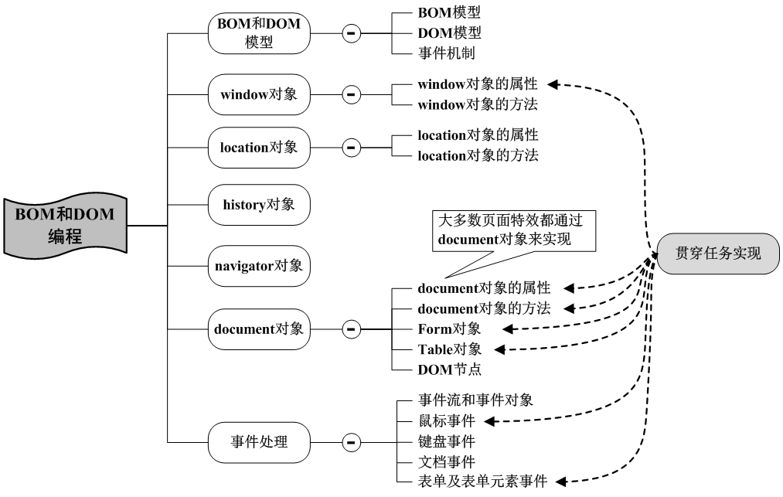
学习路线

Slide 35
本章目标
知识点 | 听 | 懂 | 做 | 复习 | 精通
BOM和DOM模型 | ★ | ★
window对象 | ★ | ★ | ★ | ★ | ★
location对象 | ★ | ★ | ★
history对象 | ★ | ★ | ★
document对象 | ★ | ★ | ★ | ★ | ★
Form对象 | ★ | ★ | ★ | ★ | ★
Table对象 | ★ | ★ | ★ | ★
事件处理 | ★ | ★ | ★ | ★

Slide 36
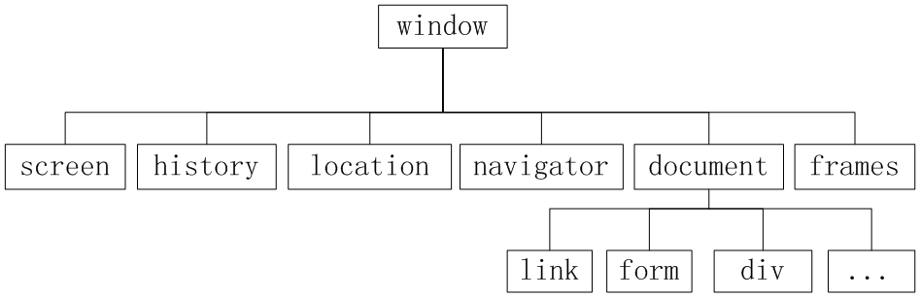
8.1.1 BOM模型
浏览器对象模型BOM定义了JavaScript操作浏览器的接口，提供了与浏览器窗口交互的功能，例如获取浏览器窗口大小、版本信息、浏览历史记录等
在HTML 5中，W3C正式将BOM纳入到其规范之中
BOM是用于描述浏览器中对象与对象之间层次关系的模型，提供了独立于页面内容、并能够与浏览器窗口进行交互的对象结构

Slide 37
8.1.1 BOM模型
window对象是BOM模型中的顶层对象，其他对象都是该对象的子对象
浏览器会为每一个页面自动创建window、document、location、navigator和history对象：
window对象是BOM模型中的最高一层，通过window对象的属性和方法来实现对浏览器窗口的操作
document对象是BOM的核心对象，提供了访问HTML文档对象的属性、方法以及事件处理
location对象包含当前页面的URL地址，如协议、主机名、端口号和路径等信息
navigator对象包含与浏览器相关的信息，如浏览器类型、版本等
history对象包含浏览器的历史访问记录，如访问过的URL、访问数量等信息

Slide 38
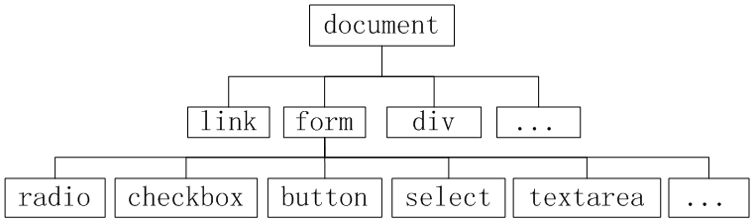
8.1.2 DOM模型
DOM（文档对象模型）属于BOM的一部分，用于对BOM中的核心对象document进行操作
DOM是一种与平台、语言无关的接口，允许程序和脚本动态地访问或更新HTML或XML文档的内容、结构和样式，且提供了一系列的函数和对象来实现访问、添加、修改及删除操作
HTML文档中的DOM模型如下图所示，document对象是DOM模型的根节点

Slide 39
文档对象模型（DOM）
什么是DOM？
通过 JavaScript，您可以重构整个 HTML 文档。您可以添加、移除、改变或重排页面上的项目。
要改变页面的某个东西，JavaScript 就需要对 HTML 文档中所有元素进行访问的入口。这个入口，连同对 HTML 元素进行添加、移动、改变或移除的方法和属性，都是通过文档对象模型来获得的（DOM）。

Slide 40
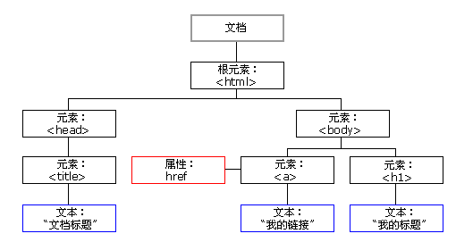
文档对象模型（DOM）
DOM树

Slide 41
文档对象模型（DOM）
DOM 是这样规定的：
整个文档是一个文档节点
每个 HTML 标签是一个元素节点
包含在 HTML 元素中的文本是文本节点
每一个 HTML 属性是一个属性节点
除此之外，还有注释节点等

Slide 42
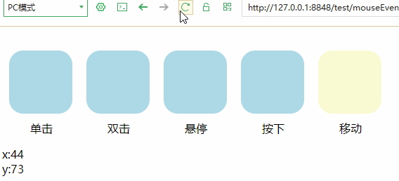
8.1.3 事件机制
在JavaScript中，事件分为两大类：
操作事件：用户在浏览器中操作所产生的事件
文档事件：文档本身所产生的事件，如文件加载完毕、卸载文档和文档窗口改变等事件
操作事件包括鼠标事件、键盘事件和表单事件
常见的鼠标事件(Mouse Events)有鼠标点击、双击、按下、松开、移动、移出和悬停等事件
键盘事件事件(Keyboard Events)包括按下、松开、按下后又松开等事件；
表单及表单元素事件(Form & Element Events)包括表单提交、重置和表单元素的改变、选取、获得焦点、失去焦点等事件

Slide 43
8.1.3 事件机制
对HTML元素绑定事件的方式有：HTML元素的属性绑定和JavaScript脚本动态绑定
1.HTML元素的属性绑定事件
在HTML标签内，使用以on开头的某一属性（如onclick、onmouseover等）为该元素绑定指定的事件处理函数
<!--HTML元素的属性绑定 -->
<input type="button" onclick="doSomething()" id="myButton"/>
<script type="text/javascript">
function doSomething(){
alert('响应用户的操作');
}
</script>

Slide 44
8.1.3 事件机制
2.JavaScript脚本动态绑定事件
通过JavaScript脚本获得文档中的某一对象object，然后通过object.onxxx方式为该元素绑定指定的事件处理函数
<script type="text/javascript">
//JavaScript脚本动态绑定
var myButton =document.getElementById("myButton");
myButton.onmouseover=function(){
alert('鼠标移到按钮上面');
}
</script>

Slide 45
8.2 window对象
window对象与浏览器窗口相对应，当页面中包含frame或iframe元素时，浏览器会为整个HTML文档创建一个window对象，然后为每个框架对应的页面创建一个单独的window对象
通过window对象可以获得窗口的名称、框架窗口的数量、状态栏的文本以及创建此窗口的窗口引用等
属 性 | 描 述
closed | 只读，返回窗口是否已被关闭
defaultStatus | 可返回或设置窗口状态栏中的缺省内容
innerWidth | 只读，窗口的文档显示区的宽度（单位像素）
innerHeight | 只读，窗口的文档显示区的高度（单位像素）
name | 当前窗口的名称
opener | 可返回对创建该窗口的window对象的引用
parent | 如果当前窗口有父窗口，表示当前窗口的父窗口对象
self | 只读，对窗口自身的引用
top | 当前窗口的最顶层窗口对象
status | 可返回或设置窗口状态栏中显示的内容

Slide 46
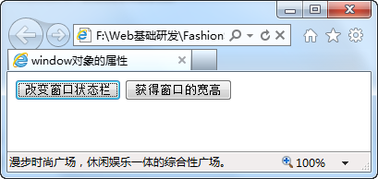
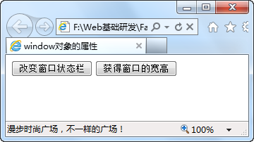
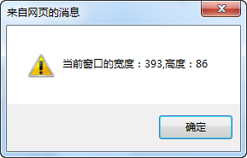
8.2.1 window对象的属性
<script type="text/javascript">
window.defaultStatus="漫步时尚广场，休闲娱乐一体的综合性广场。";
function changeStatus(){
window.status="漫步时尚广场，不一样的广场！";
}
function getWidthAndHeight(){
alert("当前窗口的宽度："+window.innerWidth
+",高度："+window.innerHeight);
}
</script>
在使用窗口的属性和或方法时，允许以全局变量或系统函数的方式进行使用
例如：window.document可以简写成document形式。

Slide 47
8.2.2 window对象的方法
在window对象中，常用的方法有open()、close()、setTimeout()、setInterval()和clearTimeout()等方法。
方 法 | 描 述
open() | 打开一个新的浏览器窗口或查找一个已命名的窗口
close() | 关闭浏览器窗口
setTimeout(code,millisec) | 在指定的毫秒数后调用函数或计算表达式，仅执行一次
setInterval(code,millisec) | 按照指定的周期（以毫秒计）来调用函数或计算表达式
clearTimeout() | 取消由setTimeout()方法设置的计时器
clearInterval() | 取消由setInterval()设置的计时器

Slide 48
8.2.2 window对象的方法
1. open()方法
open()方法用于打开一个新窗口。
var targetWindow=window.open(url,name,features,replace)
参数features用于设置窗口在创建时所具有的特征，如标题栏、菜单栏、状态栏、是否全屏显示等特征。
窗口特征 | 描 述
channelmode | 是否使用channel剧院模式模式显示窗口，取值范围yes|no|1|0，默认为no
directories | 是否添加目录按钮，取值范围yes|no|1|0，默认为yes
fullscreen | 是否使用全屏模式显示浏览器，取值范围yes|no|1|0，默认为no
location | 是否显示地址栏，取值范围yes|no|1|0，默认为yes
menubar | 是否显示菜单栏，取值范围yes|no|1|0，默认为yes
resizable | 窗口是否可调节尺寸，取值范围yes|no|1|0，默认为yes

Slide 49
window窗口特征
窗口特征 | 描 述
scrollbars | 是否显示滚动条，取值范围yes|no|1|0，默认为yes
status | 是否添加状态栏，取值范围yes|no|1|0，默认为yes
titlebar | 是否显示标题栏，取值范围yes|no|1|0，默认为yes
toolbar | 是否显示浏览器的工具栏，取值范围yes|no|1|0，默认为yes
width | 窗口显示区的宽度，单位是像素
height | 窗口显示区的高度，单位是像素
left | 窗口的y坐标，单位是像素
top | 窗口的x坐标，单位是像素
<script type="text/javascript">
var newWindow=window.open("http://www.itshixun.com","弹出广告窗",
"width=400,height=300,toolbar=no,menubar=no,location=no,status=no,resizable=yes");
</script>

Slide 50
8.2.2 window对象的方法
2. close()方法
close()方法用于关闭指定的浏览器窗口。
targetWindow.close()
当关闭当前页面时，参数targetWindow可以是window对象，也可省略
当关闭当前页面中所打开的其他页面时，windowObject为目标窗口对象

Slide 51
8.2.2 window对象的方法
3. setTimeout()方法
setTimeout()方法用于设置一个计时器，在指定的时间间隔后调用函数或计算表达式，且仅执行一次。
var id_Of_timeout=setTimeout(code,millisec)
参数code必需，表示被调用的函数或需要执行的JavaScript代码串
参数millisec必需，表示在执行代码前需等待的时间（以毫秒计）
code代码仅被执行一次
setTimeout()方法返回一个计时器的ID

Slide 52
8.2.2 window对象的方法
4. clearTimeout()方法
clearTimeout()方法用于取消由setTimeout()方法所设置的计时器。
function openWin(){
myWindow=window.open('','','width=200,height=100');
myWindow.document.write("This is 'myWindow'");
}
function moveWin(){
x+=10;
y+=10;
myWindow.moveBy(x,y);
timer=setTimeout("moveWin()",1000);
}
function stopMove(){
clearTimeout(timer);
}
function closeWin(){
myWindow.close();
}
clearTimeout(id_Of_timeout)
参数id_Of_timeout表示由setTimeout()方法返回的计时器ID
演示open()、close()、moveBy()、setTimeout()和clearTimeout()方法的使用：windowMethod.html

Slide 53
8.2.2 window对象的方法
5. setInterval()方法
setInterval()方法用于设置一个定时器，按照指定的周期（以毫秒计）调用函数或计算表达式。
var id_Of_Interval=setInterval(code,millisec)
参数code必需，表示被调用的函数名或需要执行的JavaScript代码串
参数millisec必需，表示调用code代码的时间间隔（以毫秒计）
setInterval()方法返回一个定时器的ID
setInterval()方法会不停地调用code代码，直到定时器被clearInterval()方法取消或窗口被关闭

Slide 54
8.2.2 window对象的方法
6. clearInterval()方法
clearInterval()方法用于取消由setInterval()方法所设置的定时器。
clearInterval(id_Of_Interval)
参数id_Of_Interval表示由setInterval()方法返回的定时器ID。
演示定时器的使用：setInterval.html
setInterval(“showTime()",1000);
function showTime(){
var dateStr=new Date();
document.getElementById("timeDiv").innerHTML=dateStr;
}
定时更新<div>标签内容的方式实现时间同步效果，而document.write()方法无法实现时间同步的效果。

Slide 55
8.3 location对象
location对象是window对象的子对象，用于提供当前窗口或指定框架的URL地址。
1. location对象的属性
location对象中包含当前页面的URL地址的各种信息，例如：协议、主机服务器和端口号等。
属性 | 描 述
protocol | 设置或返回当前URL的协议
host | 设置或返回当前URL的主机名称和端口号
hostname | 设置或返回当前URL的主机名
port | 设置或返回当前URL的端口部分
pathname | 设置或返回当前URL的路径部分
href | 设置或返回当前显示的文档的完整URL
hash | URL的锚部分（从#号开始的部分）
search | 设置或返回当前URL的查询部分（从问号?开始的参数部分）

Slide 56
8.3 location对象
2. location对象的方法
location对象提供了以下三个方法，用于加载或重新加载页面中的内容：
assign(url)：可加载一个新的文档，与location.href实现的页面导航效果相同
reload(force)：用于重新加载当前文档；
参数force缺省时默认为false；
当参数force为false且文档内容发生改变时，从服务器端重新加载该文档；
当参数force为false但文档内容没有改变时，从缓存区中装载文档；
当参数force为true时，每次都从服务器端重新加载该文档；
replace(url)：使用一个新文档取代当前文档，且不会在history对象中生成新的记录。

Slide 57
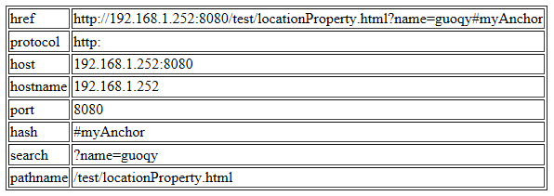
8.3 location对象
当URL为http://192.168.1.252:8080/test/locationProperty.html?name=guoqy#myAnchor时， location对象中的属性取值如图所示。
通过location.href属性提供页面完整的URL地址信息，location.href或location均可用于设置或返回当前页面的URL地址。
location.href="http://www.itshixun.com";
location="http://www.itoffer.com";

Slide 58
8.4 history对象
history对象用于保存用户在浏览网页时所访问过的URL地址
length属性表示访问历史记录列表中URL的数量。
由于隐私方面的原因，JavaScript不允许通过history对象获取已经访问过的URL地址
history对象提供了back()、forward()和go()方法来实现针对历史访问的前进与后退功能
方法 | 描 述
back() | 可加载历史列表中的前一个URL
forward() | 可加载历史列表中的后一个URL
go(n | url) | 可加载历史列表中的某个具体的页面；
<a href="history.html">进入history测试页面</a>

Slide 59
8.5 navigator对象
navigator对象中包含浏览器的相关信息，如浏览器名称、版本号和脱机状态等信息。
方法 | 描 述
appName | 可返回浏览器的名称，如：Netscape、Microsoft Internet Explorer等
appVersion | 可返回浏览器的平台和版本信息
platform | 声明了运行浏览器的操作系统和（或）硬件平台，如“Win32”、“MacPPC”等
userAgent | 声明了浏览器用于HTTP请求的用户代理头的值，由navigator.appCodeName的值之后加上斜线和navigator.appVersion的值构成的
onLine | 声明了系统是否处于脱机模式
cookieEnabled | 浏览器启用了cookie时返回true，否则返回false

Slide 60
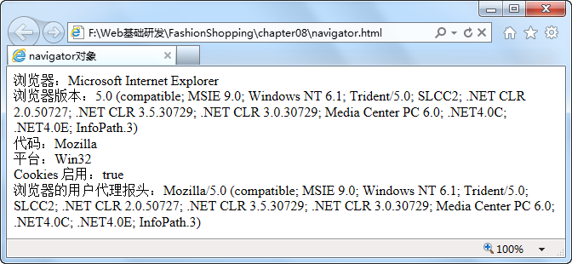
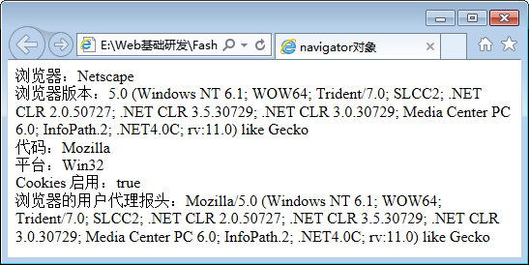
8.5 navigator对象
<script type="text/javascript">
document.write("浏览器："+navigator.appName + "<br/>");
document.write("浏览器版本：");
document.write(navigator.appVersion + "<br/>");
document.write("代码：");
document.write(navigator.appCodeName + "<br/>");
document.write("平台：");
document.write(navigator.platform + "<br/>");
document.write("Cookies 启用：");
document.write(navigator.cookieEnabled + "<br/>");
document.write("浏览器的用户代理报头：");
document.write(navigator.userAgent + "<br/>");
</script>
IE 9浏览器中的navigator对象
IE11浏览器中的navigator对象
IE 10及以前的版本中，userAgent中包含MSIE相关信息；而IE 11的userAgent中不再包含MSIE而是使用Trident来替代。当需要判断浏览器的版本号码时，需要特别注意！

Slide 61
8.5 navigator对象
通过navigator.userAgent属性所包含的信息来判断用户的浏览器类型：
<script type="text/javascript">
var explorer=navigator.userAgent;
var browser;
if (explorer.indexOf("MSIE")>=0){
browser="Internet Explorer";
}else if(explorer.indexOf("Trident")>=0){
browser="Internet Explorer 11";
}else if(explorer.indexOf("Firefox")>=0){
browser="Firefox";
}else if(explorer.indexOf("Chrome")>=0){
browser="Chrome";
}else if(explorer.indexOf("Opera")>=0){
browser="Opera";
}else if(explorer.indexOf("Safari")>=0){
browser="Safari";
}else if(explorer.indexOf("Netscape")>=0){
browser="Netscape";
}
</script>

Slide 62
8.6 document对象
document对象是window对象的子对象，是指在浏览器窗口中显示的内容部分
通过window.document来访问当前文档的属性和方法
当页面中包含框架时，可以通过window.frames[n].document来访问框架中的document对象，其中n表示当前窗口在框架集中的索引号
document对象常见的属性有body、title、cookie、和URL等属性，以及all[]、forms[]、images[]等集合
属 性 | 描 述
body | 提供对body元素的直接访问
cookie | 设置或查询与当前文档相关的所有cookie
referrer | 返回载入当前文档的文档URL
URL | 返回当前文档的URL
lastModified | 返回文档最后被修改的日期和时间
domain | 返回下载当前文档的服务器域名
all[] | 返回对文档中所有HTML元素的引用，all[]已经被documen对象的getElementById()等方法替代
forms[] | 返回对文档中所有的form对象集合
images[] | 返回对文档中所有的image对象集合，但不包括由<object>标签内定义的图像

Slide 63
8.6.1 document对象的属性
1. referrer属性
referrer属性用于返回加载指定文档的文档URL。
【示例】a.html中链接代码
【示例】b.html脚本代码
<a href="b.html">referrer属性测试</a>
<script type="text/javascript">
alert(document.referrer);
</script>
只有将页面a.html和b.html同时部署到服务器上后，才能通过document.referrer来获得载入文档的文档URL地址，否则返回null。

Slide 64
8.6.1 document对象的属性
2. cookie属性
cookie是浏览器在客户端保存的与服务器端的会话信息，该信息允许服务器端访问
cookie本质上是一个字符串
cookieStr是要保存的cookie值，使用时需要注意以下几项：
cookie本身有一定的大小限制，每个cookie所存放的数据不能超过4KB
cookie是由一些键值对（cookieName-value）构成；根据cookieName来检索cookie中信息，包括expires、path和domain等信息
一般情况下，cookie信息都没有经过编码；当cookie中包含空格、分号、逗号等特殊符号时，需要使用escape()函数进行编码；当从cookie中取出数据时，需要使用unescape()函数进行解码
document.cookie=cookieStr;

Slide 65
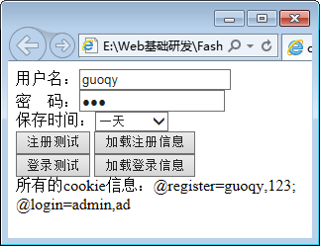
8.6.1 document对象的属性
使用Cookie记录用户的登录信息：documentCookie.html
//cookie赋值
document.cookie=cookieSplit+cookieName+"="+escape(userName)+","+escape(userPwd) +";expires="+expireDate.toGMTString();
//cookie取值
var currentCookie=document.cookie;
var startPosition=currentCookie.indexOf(beginPart);
cookieData=currentCookie.substring(startPosition+(beginPart).length,endPosition);
//对cookie数据进行分割
var datas=cookieData.split(",");
IE浏览器中对应cookie的存放位置如下，其中Administrator是操作系统的用户名。
C:\Users\Administrator\AppData\Local\Microsoft\Windows\TemporaryInternet Files

Slide 66
8.6.2 document对象的方法
document对象的方法从整体上分为两大类：
对文档流的操作
对文档元素的操作
open()、write()、writeln()和close()方法可以实现文档流的打开、写入、关闭等操作
getElementById()、getElementsByName()、getElementsByTagName() “复数” 等方法用于操作文档中的元素

Slide 67
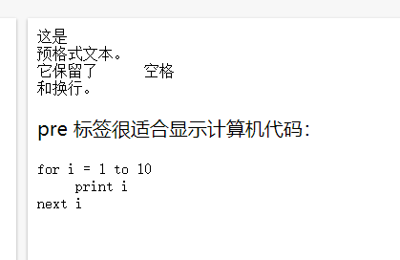
8.6.2 document对象的方法
方 法 | 描 述
open() | 打开一个新文档，并擦除当前文档的内容
write() | 向文档写入HTML或JavaScript代码
writeln() | write()方法作用基本相同，在每次内容输出后额外加一个换行符（\n），在使用<pre>标签时比较有用
close() | 关闭一个由document.open()方法打开的输出流，并显示选定的数据
getElementById() | 返回对拥有指定ID的第一个对象
getElementsByName() | 返回带有指定名称的对象的集合
getElementsByTagName() | 返回带有指定标签名的对象的集合
getElementsByClassName() | 返回带有指定class属性的对象集合，该方法属于HTML5 DOM class=“c1”
querySelector() | 返回满足条件的单个元素；当满足条件有多个时只返回第一个元素
querySelectorAll() | 返回满足条件的元素集合

Slide 68
8.6.2 document对象的方法
1. write()和writeln()方法
write()和writeln()方法都是用于向文档流中输出内容；
当输出内容为纯文本时，将在页面中直接显示；
当输出内容为HTML标签时，由浏览器解析后并进行显示。
writeln()与write()基本相同，区别在于writeln()每次输出结果之后额外加一个换行符（\n）。页面中的换行通常使用<br/>标签而非换行符（\n），换行符仅在<pre>标签中起作用。 <p> </p> 段落 空格、换行 压缩在一起， <pre> </pre>
getElementById()方法
用于返回指定ID的元素；当页面中有多个ID相同的元素时，只返回第一个符合条件的元素
在页面元素操作时，元素的ID应尽量唯一，以免因浏览器不兼容而导致无法实现页面效果

Slide 69
8.6.2 document对象的方法
3. getElementsByName()方法
用于返回指定name属性的元素集合，多用于单行文本框和复选框等具有name属性的元素
4. getElementsByTagName()方法
用于返回指定标签名的元素集合，元素在集合中的顺序即是其在文档中的顺序
当参数为“*”时，将返回页面中所有的标签元素
getElementsByClassName()方法
用于返回指定class属性的元素集合，该方法属于HTML 5 DOM中新定义的方法，在IE 8及之前版本的中无效

Slide 70
8.6.2 document对象的方法
6. querySelector()方法
用于返回指定CSS选择器的元素；当满足条件的有多个时，只返回第一个元素
querySelectorAll()方法
是HTML 5中新引入的方法，返回指定CSS选择器的元素集合
var span=document.querySelector(“#menuDiv”); ID选择器
var span=document.querySelector(“.filmClass”); 类选择器
var span=document.querySelectorAll(".baseClass");

Slide 71
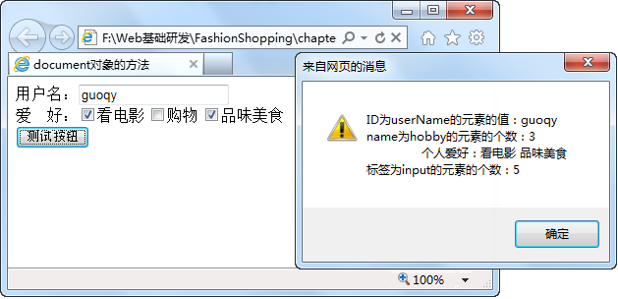
8.6.2 document对象的方法
演示document对象的使用：documentMethod.html
<script type="text/javascript">
function count(){
var userName=document.getElementById("userName");
var hobby=document.getElementsByName("hobby");
var inputs=document.getElementsByTagName("input");
var result="ID为userName的元素的值："+userName.value
+"\nname为hobby的元素的个数："+hobby.length
+"\n\t个人爱好：";
for(var i=0;i<hobby.length;i++){
if(hobby[i].checked){
result+=hobby[i].value+" ";
}
}
result+="\n标签为input的元素的个数："+inputs.length
alert(result);
}
</script>

Slide 72
8.7 Form对象
Form对象是document对象的子对象，通过Form对象可以实现表单验证等效果
通过Form对象可以访问表单对象的属性及方法
document.表单名称.属性
document.表单名称.方法(参数)
document.forms[索引].属性
document.forms[索引].方法(参数)
属 性 | 描 述
elements[] | 返回包含表单中所有元素的数组；元素在数组中出现的顺序与在表单中出现的顺序相同
enctype | 设置或返回用于编码表单内容的MIME类型，默认值是"application/x-www-form-urlencoded"；当上传文件时，enctype属性应设为"multipart/form-data"
target | 可设置或返回在何处打开表单中的action-URL，可以是_blank、_self、_parent、_top
method | 设置或返回用于表单提交的HTTP方法
length | 用于返回表单中元素的数量
action | 设置或返回表单的action属性
name | 返回表单的名称

Slide 73
Form对象的方法列表
方法 | 说明
submit() | 表单数据提交到Web服务器
reset() | 对表单中的元素进行重置
提交表单有两种方式：submit提交按钮和submit()提交方法
在<form>标签中onsubmit属性用于指定在表单提交时调用的事件处理函数
在onsubmit属性中使用return关键字表示根据被调用函数的返回值来决定是否提交表单，当函数返回值为true时则提交表单，否则不提交表单
<form name="myform" action="" method="post" onsubmit="return checkForm()">
function checkForm(){
return checkUserName()&&checkUserPwd()&&checkEmail()&&checkMobilePhone();
}

Slide 74
8.8 Table对象
在页面设计时，经常需要控制表格的数据与结构，比如对表格添加行、删除行等操作
在JavaScript中提供了Table、TableRow和TableCell对象用于对表格、行和单元格进行操作
Table对象的属性如下：
属 性 | 描 述
rows[] | 返回表格中所有行（TableRow对象）的一个数组集合，包括<thead>、<tfoot>和<tbody>中定义的所有行
cells[] | 返回表格中所有单元格（TableCell对象）的一个数组集合
border | 设置或返回表格边框的宽度（以像素为单位）
caption | 设置或返回表格的caption元素
width | 设置或返回表格的宽度
cellPadding | 设置或返回单元格边框与单元格内容之间的间距
cellSpacing | 设置或返回在表格中的单元格之间的间距

Slide 75
Table对象的方法列表
方 法 | 描 述
createCaption() | 在表格中获取或创建<caption>元素
createTFoot() | 在表格中获取或创建<tfoot>元素
createTHead() | 在表格中获取或创建<thead>元素
insertRow() | 在表格中的指定位置插入一个新行，新行将被插入index所在行之前
deleteRow() | 从表格删除指定位置的行
deleteCaption() | 删除表格的caption元素及其内容
deleteTHead() | 从表格删除<thead>元素
deleteTFoot() | 从表格删除<tfoot>元素

Slide 76
TableRow对象的属性和方法
属性 | 描 述
cells[] | 返回当前行所包含的单元格数组
sectionRowIndex | 返回某一行在tBody、tHead或tFoot中的位置
rowIndex | 返回某一行在表格的行集合中的位置
innerHTML | 设置或返回表格行的开始和结束标签之间的HTML内容
方法 | 描 述
insertCell() | 在HTML表的一行的指定位置插入一个空的<td>元素
deleteCell() | 删除表格行中的单元格

Slide 77
TableCell对象的常用属性
属性 | 描 述
width | 设置或返回表元的宽度
rowSpan | 设置或返回表元横跨的行数
colSpan | 设置或返回表元横跨的列数
cellIndex | 返回行的单元格集合中单元格的位置
innerHTML | 设置或返回单元格的开始标签和结束标签之间的HTML内容

Slide 78
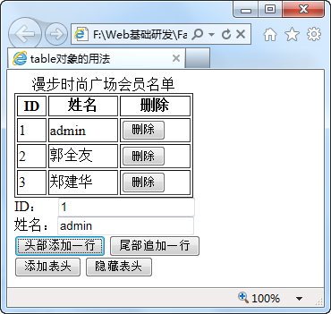
8.8 Table对象
//删除一行
function deleteRow(btnDelete){
//获得被点击按钮所在行的索引
var currentIndex=btnDelete.parentNode.parentNode.rowIndex;
var myTable=document.getElementById("myTable");
myTable.deleteRow(currentIndex);
}
//添加表格标题
function appendCaption(){
var myTable=document.getElementById("myTable");
var caption=myTable.createCaption();
caption.innerHTML="漫步时尚广场会员名单";
}
//移除表格标题
function removeCaption(){
var myTable=document.getElementById("myTable");
myTable.deleteCaption();
}
演示表格元素的操作：tableMethod.html
//添加一行
function appendRow(index){
var myTable=document.getElementById("myTable");
var row=myTable.insertRow(index);
var userIdCell=row.insertCell(0);
var userNameCell=row.insertCell(1);
var deleteCell=row.insertCell(2);
userIdCell.innerHTML=document.getElementById("userId").value;
userNameCell.innerHTML=document.getElementById("userName").value;
deleteCell.innerHTML="<input type='button' value='删除'
onclick='deleteRow(this)'/>";
}

Slide 79
8.9 DOM节点
HTML文档的结构是一种树形结构，HTML中的标签和属性可以看作DOM树中的节点
节点又分为元素节点、属性节点、文本节点、注释节点、文档节点和文档类型节点
各种节点统称为Node对象，通过Node对象的属性和方法可以遍历整个文档树
节点类型 | nodeType值 | 描 述 | 示 例
元素（Element） | 1 | HTML标签 | <div></div>
属性（Attribute） | 2 | HTML标签的属性 | type="text"
文本（Text） | 3 | 文本内容 | Hello HTML！
注释（Comment） | 8 | HTML注释段 | <!--注释-->
文档（Document） | 9 | HTML文档根节点 | <html>
文档类型 （DocumentType） | 10 | 文档类型 | <!DOCTYPE HTML…>

Slide 80
文档对象模型（DOM）
DOM 是这样规定的：
整个文档是一个文档节点
每个 HTML 标签是一个元素节点
包含在 HTML 元素中的文本是文本节点
每一个 HTML 属性是一个属性节点
除此之外，还有注释节点等

Slide 81
Element对象的常用属性
Element对象继承了Node对象，是Node对象中的一种
属 性 | 描 述
attributes | 返回指定节点的属性集合
childNodes | 标准属性，返回直接后代的元素节点和文本节点的集合，类型为NodeList
children | 非标准属性，返回直接后代的元素节点的集合，类型为Array
innerHTML | 设置或返回元素的内部HTML
className | 设置或返回元素的class属性
firstChild | 返回指定节点的首个子节点
lastChild | 返回指定节点的最后一个子节点
nextSibling | 返回同一父节点的指定节点之后紧跟的节点
previousSibling | 返回同一父节点的指定节点的前一个节点
parentNode | 返回指定节点的父节点；没有父节点时，则返回null
nodeType | 返回指定节点的节点类型（数值）
nodeValue | 设置或返回指定节点的节点值
tagName | 返回元素的标签名（始终是大写形式）

Slide 82
Element对象的常用方法
方 法 | 描 述
getAttribute() | 返回指定属性对应的属性值
getElementsByTagName() | 返回具有指定标签名的元素子元素集合，类型为NodeList
hasAttribute() | 指定属性存在时返回true，否则返回false
hasChildNodes() | 检查元素是否有子节点
removeAttribute() | 删除指定的属性
removeChild() | 删除某个指定的子节点，并返回该节点
replaceChild() | 用新节点替换某个子节点
setAttribute() | 为节点添加属性；当属性存在时，则进行替换

Slide 83
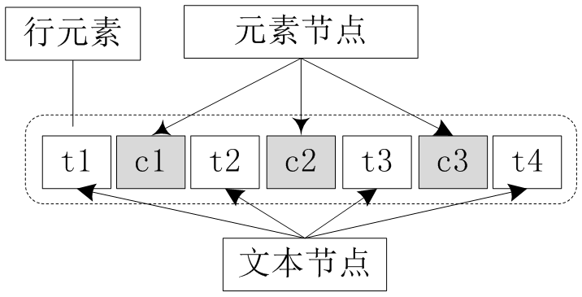
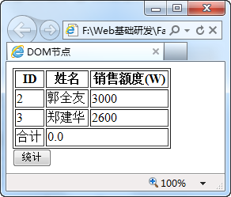
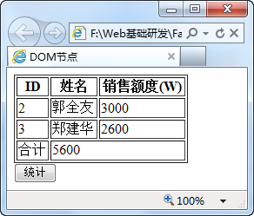
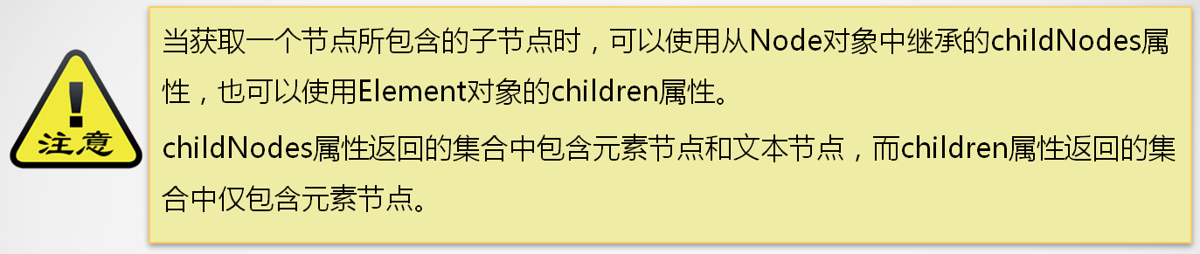
8.9 DOM节点
NodeList对象是一个节点集合，其item(index)方法用于从节点集合中返回指定索引的节点，length属性用于返回集合中的节点数量
演示DOM对象操作：Element&NodeList.html

Slide 84
8.10 事件处理
JavaScript采用事件驱动的响应机制，用户在页面上进行交互操作时会触发相应的事件
事件（Event）驱动是指在页面中响应用户操作的一种处理方式，而事件处理是指页面在响应用户操作所调用的程序代码
事件的产生与响应都是由浏览器来完成，HTML代码中设置哪些元素响应哪些事件，JavaScript告诉浏览器如何处理这些响应事件

Slide 85
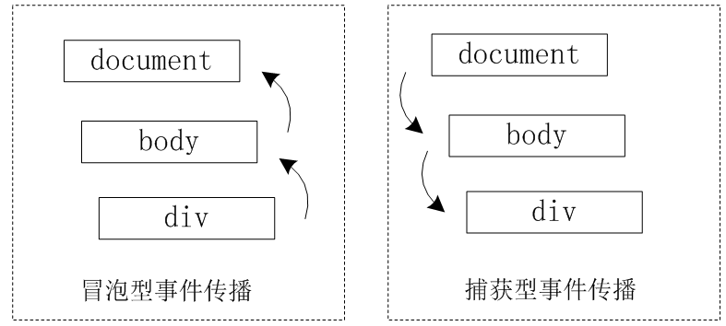
8.10.1 事件流和事件对象
DOM结构是一个树型结构，当一个HTML元素产生一个事件时，该事件会在元素结点与根节点之间按特定的顺序传播，路径所经过的节点都会收到该事件，这个传播过程可称为DOM事件流。
事件流顺序有两种类型：事件冒泡和事件捕捉

Slide 86
Event对象的常见属性
事件（Event）对象是JavaScript中一个非常重要的对象，其中包含当前触发事件的状态，由于event对象是事件动作的快照，使用大多数event对象的属性是只读的。
属性 | 描 述
screenX | 返回事件发生时鼠标指针相对于屏幕的水平坐标
screenY | 返回事件发生时鼠标指针相对于屏幕的垂直坐标
clientX | 返回当事件被触发时鼠标指针向对于当前窗口的水平坐标
clientY | 返回当事件被触发时鼠标指针向对于当前窗口的垂直坐标
button | 可返回一个整数，指示当事件被触发时哪个鼠标按键被点击，其中0（左键）、1（中键）、2（右键）、4（IE浏览器中的中键）
altKey | 返回一个布尔值，表示Alt键是否被一直被按住
ctrlKey | 返回一个布尔值，表示Ctrl键是否被一直被按住
shiftKey | 返回一个布尔值，表示SHIFT键是否被一直被按住
type | 返回发生的事件的类型，如submit、load或click等
target | 返回触发事件的目标元素

Slide 87
8.10.1 事件流和事件对象
在事件传播过程中，往往希望事件传到某一层后，不再继续传递，这时采用停止事件冒泡和阻止事件的默认行为。
Event对象的preventDefault()方法用于通知浏览器不再执行与事件关联的默认动作；stopPropagation()用于终止事件的进一步传播。

Slide 88
8.10.2 鼠标事件
当鼠标在页面某一元素上点击、移动或悬停时，都会触发一个相应的事件；常见的鼠标事件有鼠标点击、双击、按下、松开、移动、移出和悬停等事件。
事件 | 描 述
onclick | 在对象被点击时触发事件
ondblclick | 在对象被双击时触发事件
onmouseover | 在鼠标指针移动到指定的对象上时触发事件
onmouseout | 在鼠标指针移出指定的对象时触发事件
onmousemove | 在鼠标指针移动时触发事件
onmousedown | 当鼠标按钮被按下时执行脚本
onmouseup | 当鼠标按钮被松开时执行脚本

Slide 89
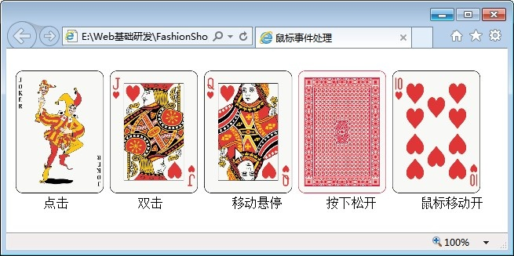
8.10.2 鼠标事件
演示鼠标事件：mouseEventDemo.html
<dl><dt><img src="images/card/0.png"
onclick="this.src='images/card/3.png'" /></dt><dd>点击</dd></dl>
<dl><dt><img src="images/card/0.png"
ondblclick="this.src='images/card/1.png';alert('双击了图片')"/></dt>
<dd>双击</dd></dl>
<dl><dt><img src="images/card/0.png"
onmouseover="this.src='images/card/2.png'"
onmouseout="this.src='images/card/0.png'"/></dt>
<dd>移动悬停</dd></dl>
<dl><dt><img src="images/card/0.png"
onmousedown="this.src='images/card/4.png'"
onmouseup="this.src='images/card/0.png'"/></dt>
<dd>按下松开</dd></dl>
<dl><dt><img id="myImage" src="images/card/0.png"
onmousemove="changeImage(event)"/></dt>
<dd>鼠标移动开</dd></dl>
在W3C规范中，event对象是随事件处理函数传入的，Chrome、FireFox、Opera、Safari、IE 9及其以上版本都支持这种方式；
但是对于IE 8及其以下版本，event对象必须作为window对象的一个属性。

Slide 90
8.10.3 键盘事件
当在页面中，敲击键盘时也会触发一系列事件
常见的键盘事件有键盘按下、释放或按下并释放等事件
事件 | 描 述
onkeydown | 在用户按下一个键盘按键时触发事件
onkeyup | 在键盘按键被松开时触发事件
onkeypress | 在键盘按键被按下并释放一个键时触发事件

Slide 91
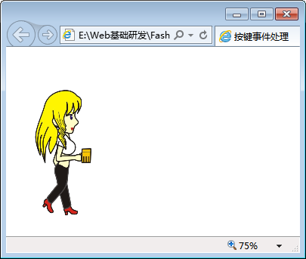
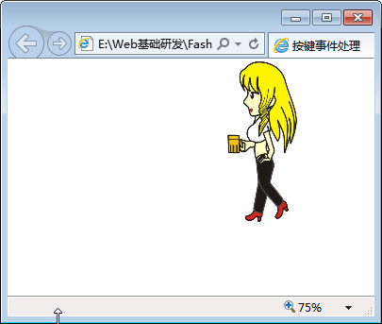
8.10.3 键盘事件
当键盘按下时将Event对象传入事件处理函数，在事件处理函数中，通过Event对象可以获得键盘所按下的键值。
e=e||window.event;
var keyID=e.keyCode?e.keyCode:e.which;
if(keyID==38 || keyID==87){ // up arrow and W
if(y-10>=0){
y=y-10;
}
images=upImages;
}
......
IE使用event.keyCode方式获取当前被按下的按键键值，而NetScape、FireFox和Opera等浏览器使用event.which方式进行获取。

Slide 92
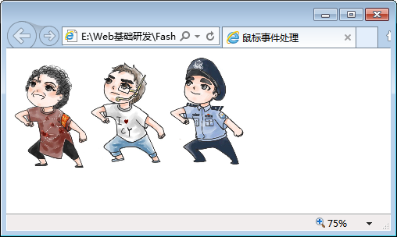
8.10.4 文档事件
当页面加载、改变大小或卸载时会触发相应的文档事件。
事件 | 描 述
onload | 在页面或图像加载完成后立即触发事件
onunload | 在用户退出页面时触发事件
onresize | 在窗口或框架被调整大小时触发事件
window.onload=initImages;
window.onresize=resizeImages;
function initImages(){
}
function resizeImages(){
}
随机加载三幅图片：documentEventDemo.html

Slide 93
8.10.5 表单及表单元素事件
使用表单输入信息时，当表单元素获取焦点、失去焦点、元素内容的改变都会触发相应事件
当提交或重置表单时，也会触发表单相应的事件
类型 | 事件 | 描 述
表单元素事件 | onblur | 在对象失去焦点时触发事件
 | onfocus | 在对象获得焦点时触发事件
 | onchange | 在域的内容改变时触发事件
 | onselect | 在文本框中的文本被选中时触发事件
表单事件 | onreset | 在表单中的重置按钮被点击时触发事件
 | onsubmit | 在表单中的确认按钮被点击时触发事件

Slide 94
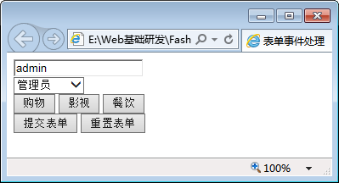
8.10.5 表单及表单元素事件
演示表单事件的使用：formEventDemo.html
<form action="http://www.itshixun.com" onreset="return resetForm()"
onsubmit="return checkForm()" >
<input type="text" value="请输入用户名" id="userName"
onfocus="userNameOnFocus()" onblur="userNameOnBlur()” onkeypress="showKeyPress(event)"/><br/>
<select id="userType" onchange="selectUserType()">
<option value="访客">--请选择--</option>
<option value="管理员">管理员</option>
<option value="普通会员">普通会员</option>
</select>
</form>

Slide 95
本章总结
BOM定义了JavaScript操作浏览器的接口，提供了与浏览器窗口交互的功能
DOM属于BOM的一部分，用于对BOM中的核心对象document进行操作
window对象是BOM模型中的最高一层，可以通过其属性和方法实现对浏览器窗口的操作
浏览器会为HTML文档本身创建一个window对象，并为每个框架创建一个单独的window对象
location对象是window对象的一部分，用于提供当前窗口的URL或指定框架的URL
history对象用于保存用户浏览网页时访问的URL地址
navigator对象中包含有关浏览器的信息，例如：浏览器名称、版本号、脱机状态等信息
document对象是BOM的核心对象，提供了可以访问HTML文档对象的属性、方法以及事件
Form对象是document对象的子对象

Slide 96
本章总结
在JavaScript中，提供了Table、TableRow和TableCell对象可以对表格进行操作
DOM节点分为元素节点、属性节点、文本节点、注释节点、文档节点与文档类型节点，各种节点统称为Node对象，通过Node对象的属性和方法可以遍历整个文档树
事件（Event）驱动是JavaScript响应用户操作的一种处理方式，而事件处理是JavaScript响应用户操作所调用的程序代码
鼠标、表单、键盘

Slide 97
HTML5/CSS/Javascript UI工程师（前端） √
HTML/CSS/Javascript + C#= ASP.Net 开发技术 （岗位 少） √
HTML/CSS/Javascript + Java = JavaWeb 开发技术 （Java工程师 + Java web工程师） √
（企业实训。毕业设计（估计80%以上的同学））
16学时 企业老师；
HTML/CSS/Javascript + PHP = PHP web开发技术 （）
C/C++ (C++软件工程师，难) √
数据结构/算法导论
Python 机器学习 目前 人工智能很火的， AI 算法工程师 √
大数据基础 （考研 深造）
Android / iOS 很火

